Slide 1
Projekt w języku skryptowym
Kacper Abram

Slide 2
Opis Projektu
Projektem była gra turowa, w której celem jest przejść jak najwięcej poziomów. Odbywa się ona na kwadratowej planszy 15x15. Grafika składa się głównie z spritów 32px x 32px w stylu pixelartowym. Gra zawiera efekty dźwiękowe.

Slide 3
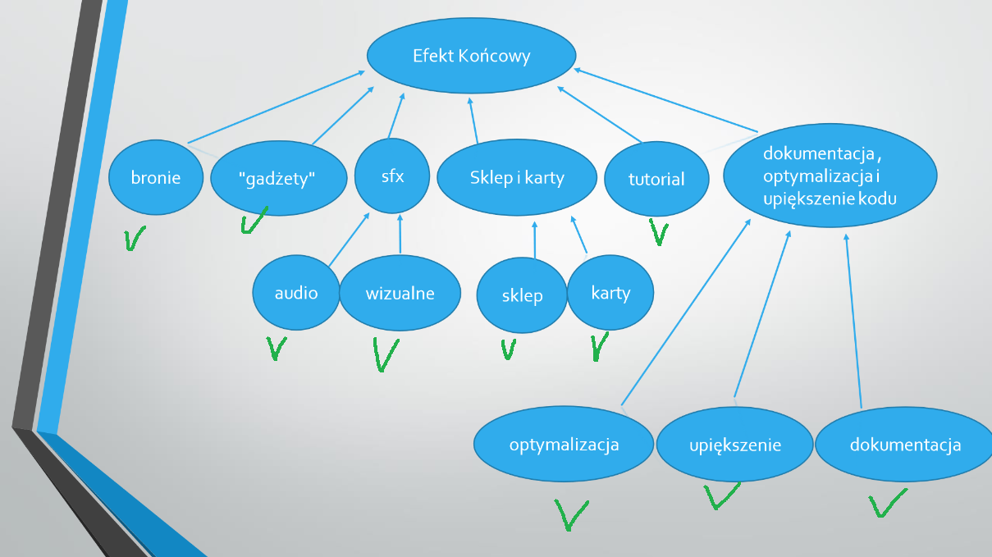
Co udało się osiągnąć
Wszystko co było założone

Slide 4

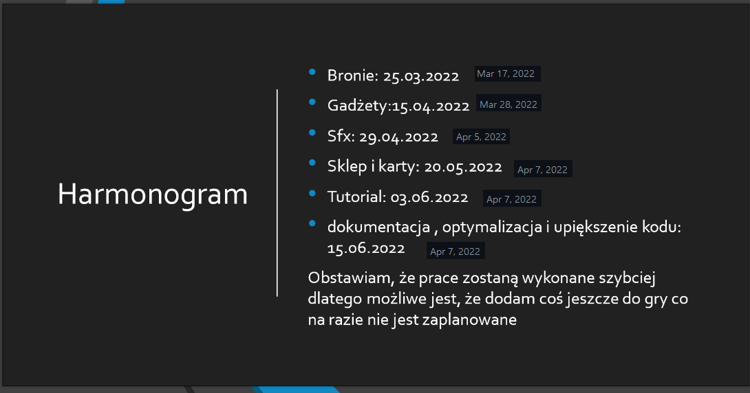
Harmonogram
*Dokumentacja itp dopiero pulla zrobiłem 20.05 bo zapomniałem o nim i usunąłem mały błąd przy okazji

Slide 5
Zmiany względem planowanego rezultatu
Brak

Slide 6
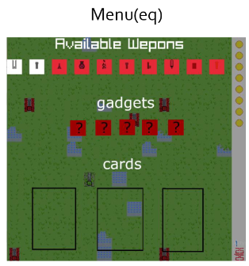
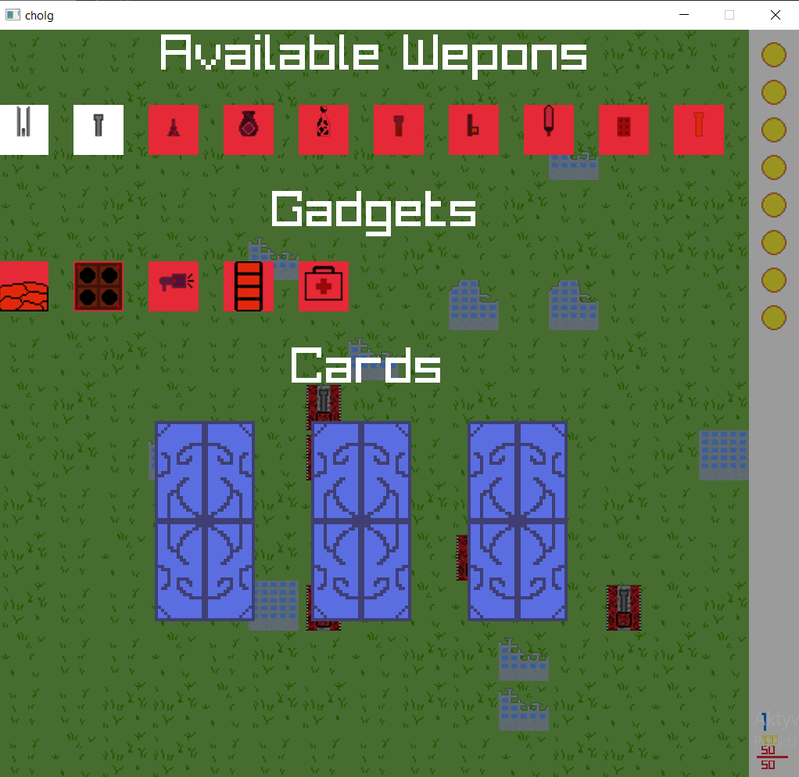
Planowany rezultat w porównaniu do gotowego projektu

Slide 7
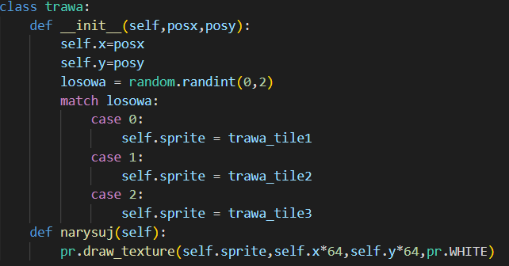
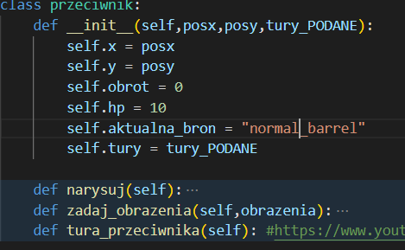
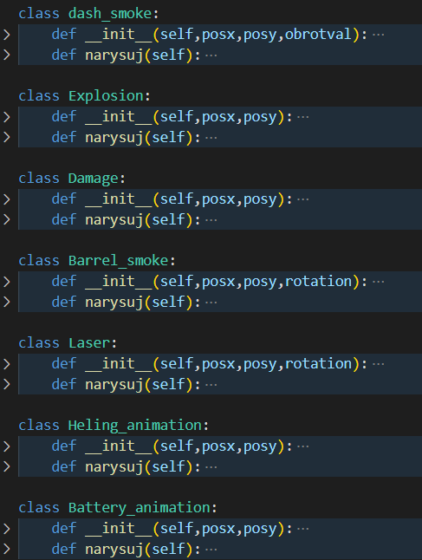
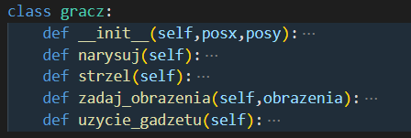
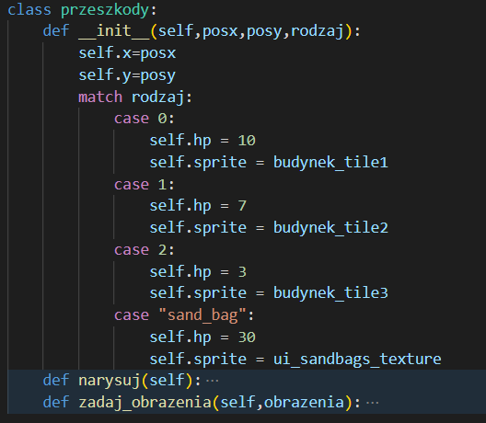
Prawie wszystko jest obiektami
*żeczy takie jak zmienna które sprawdzają na jakim poziomie jest gracz są zmiennymi globalnymi

Slide 8
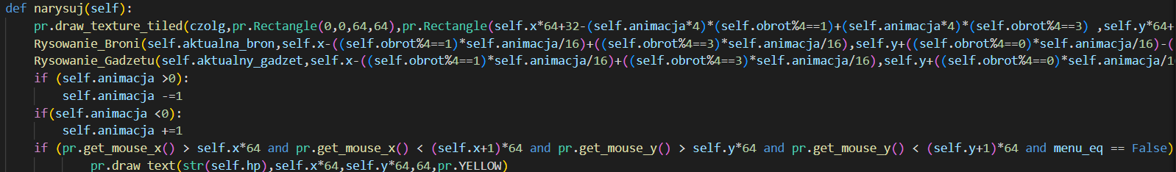




Sposób renderowania gracza

Slide 9
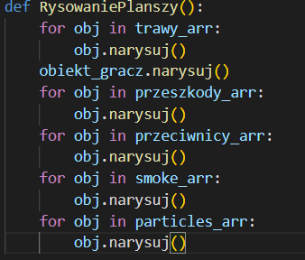
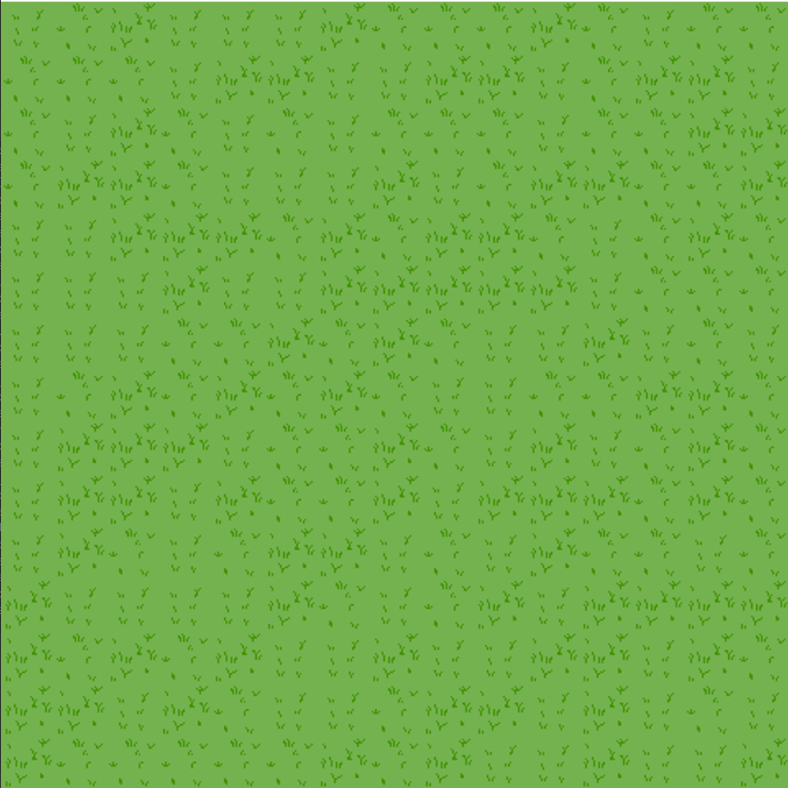
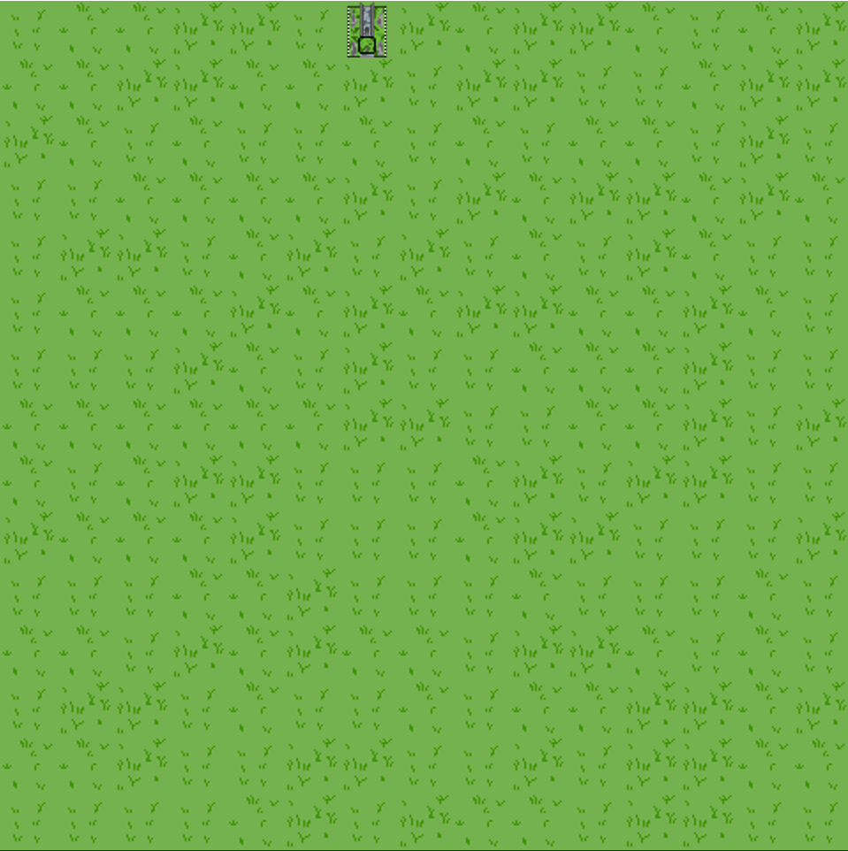
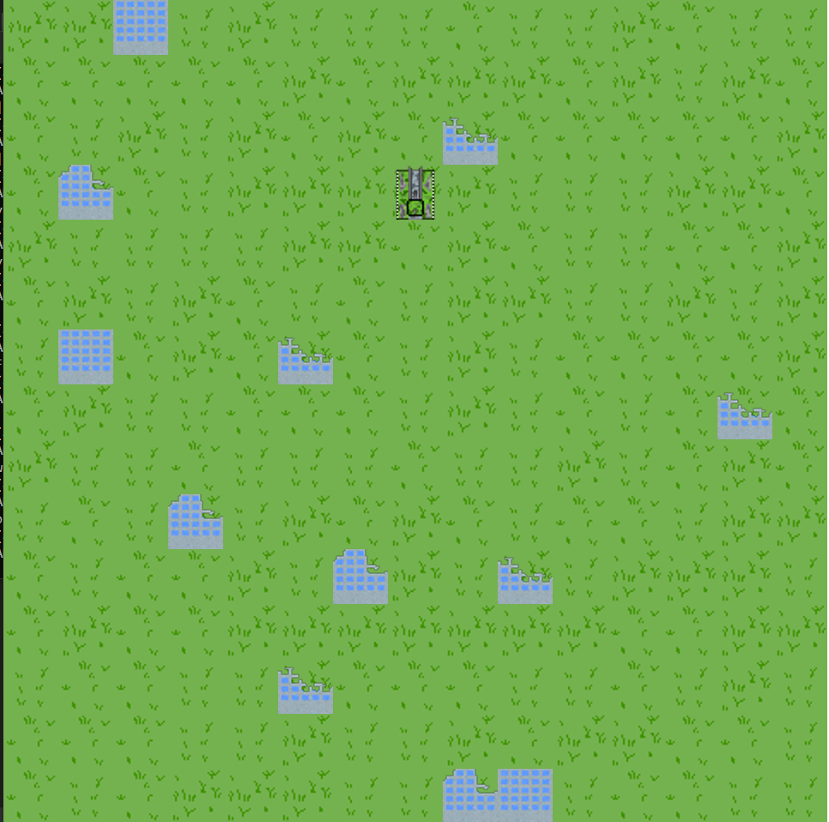
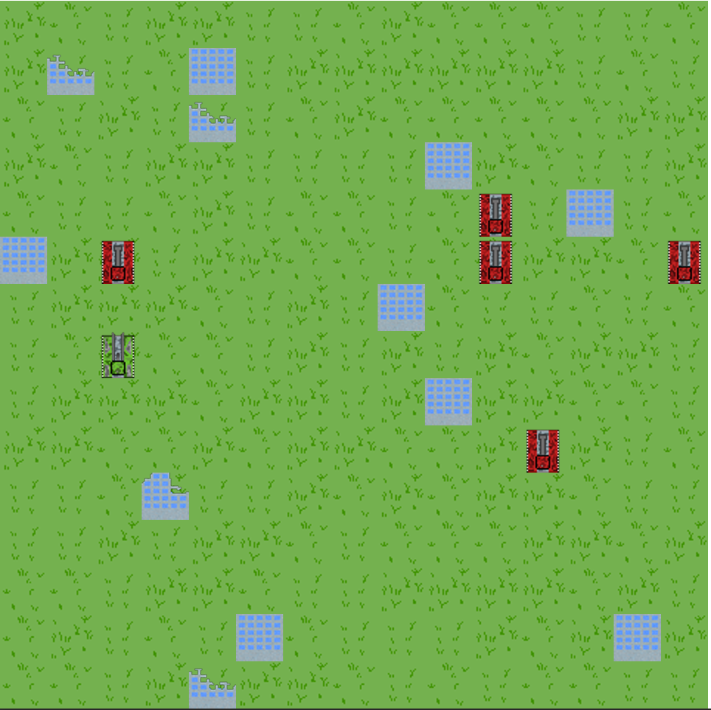
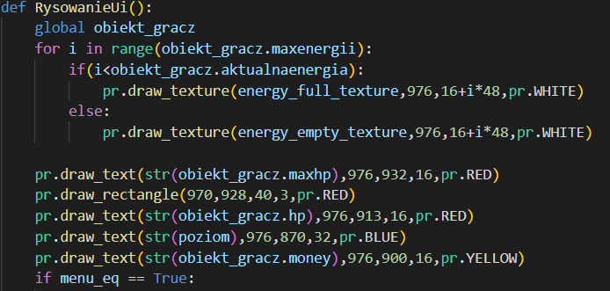
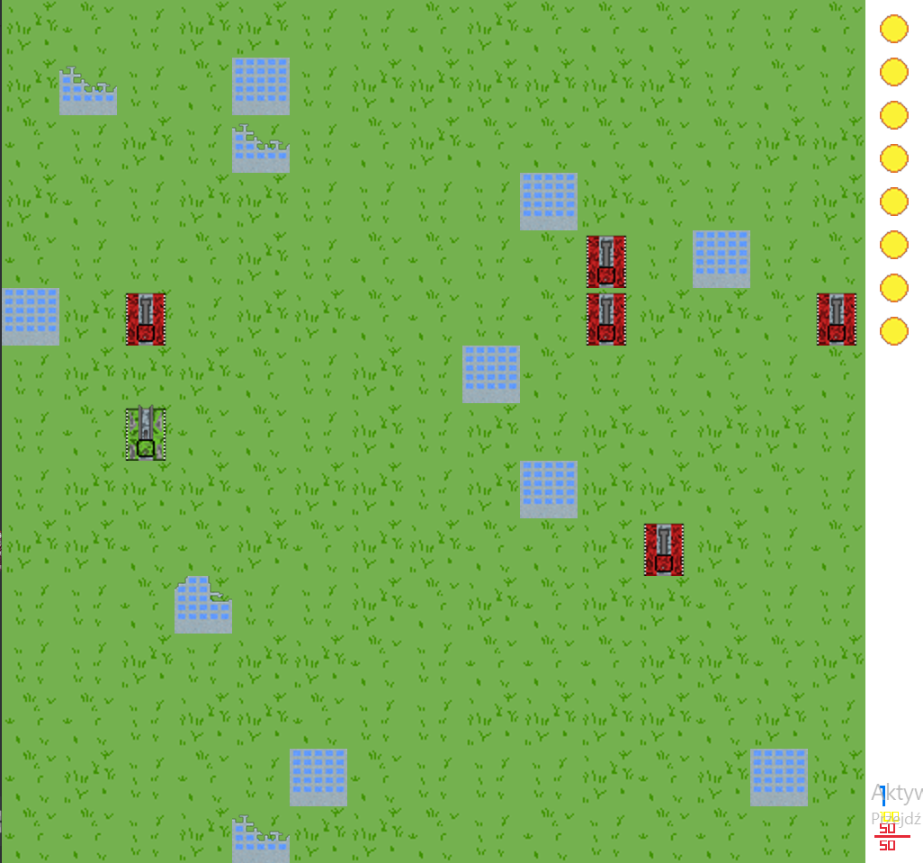
Sposób renderowania obrazu

Slide 10
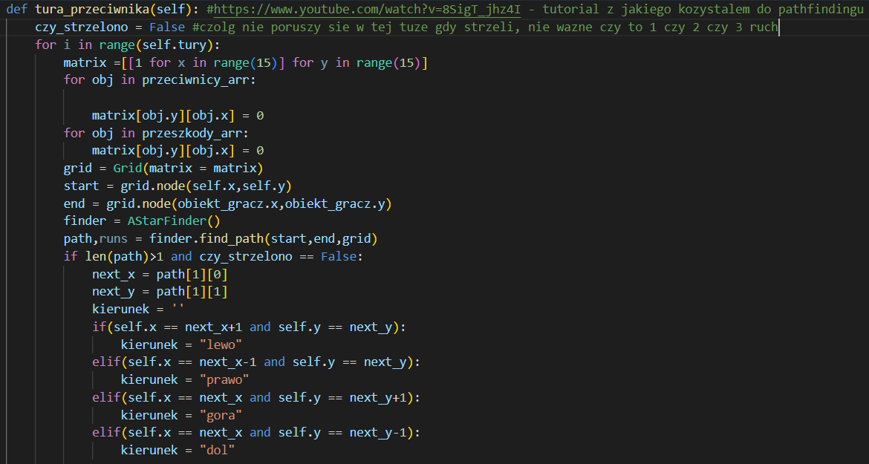
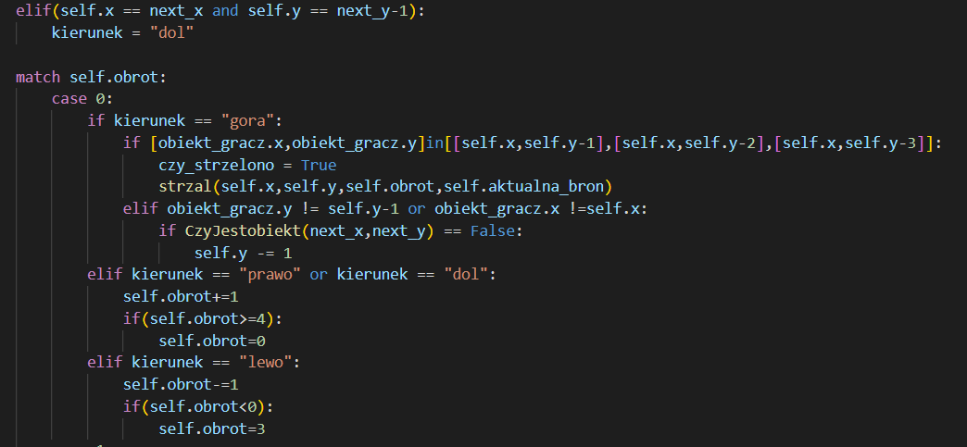
Przeciwnicy

Slide 11
Przeciwnicy w skrócie
Co turę ma 3 ruchy, jeżeli strzeli kończy turę, używa A* żeby znaleść drogę do gracza, jeżeli gracz jest w zasięgu strzału (nawet jeżeli jest za budynkiem/przeciwnikiem) to strzeli do niego, jeżeli nie to spróbuje się do niego dostać

Slide 12
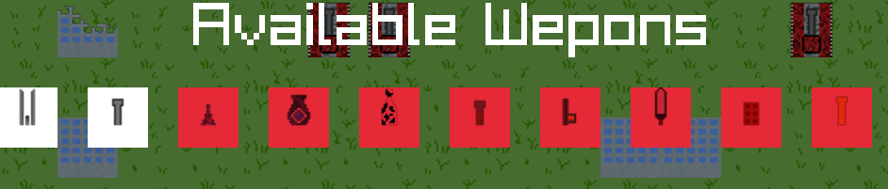
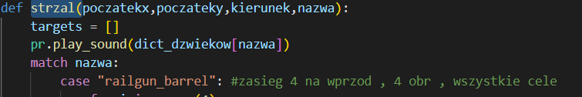
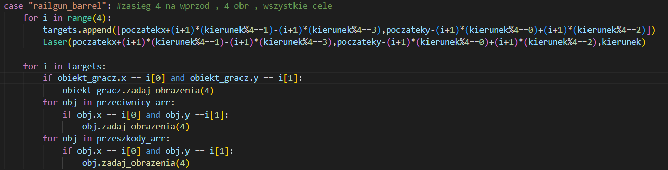
Bronie

Slide 13
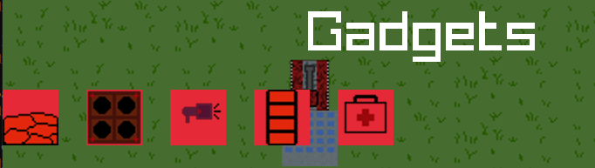
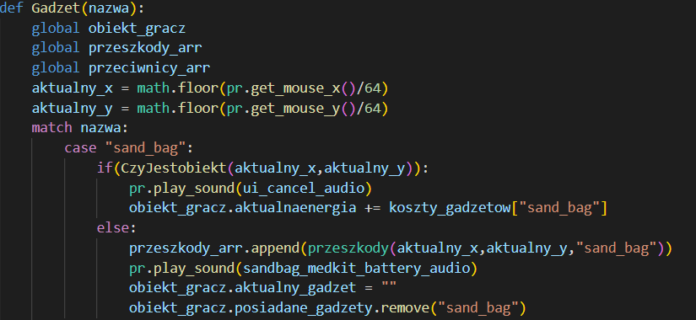
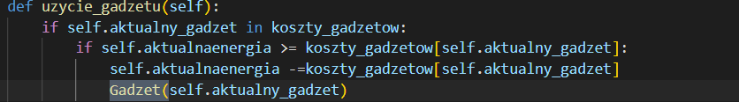
Gadżety

Slide 14
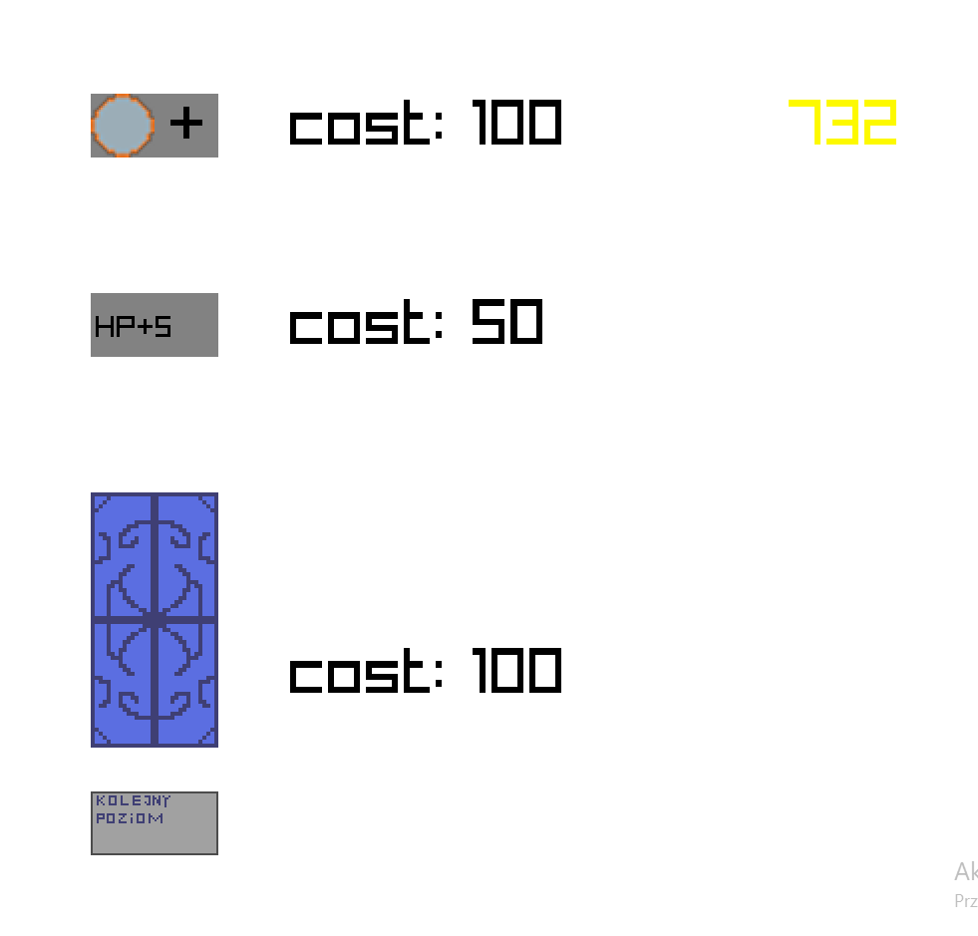
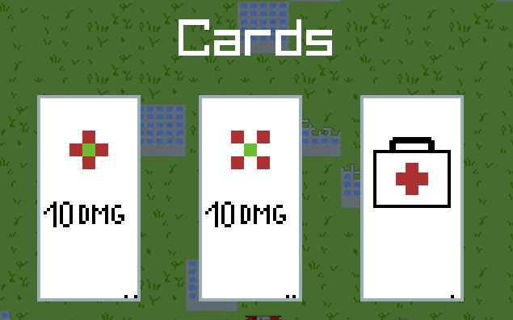
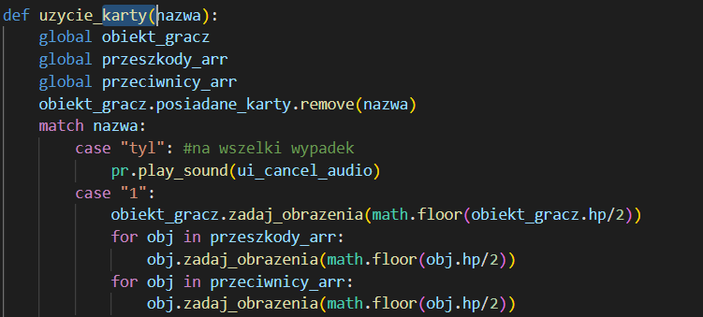
Karty

Slide 15
Sklep

Slide 16





Particle,animacje itp

Slide 17
Koniec
Jakieś pytania?

